Slide 1
Создание навыка для Алисы - Викторина
Козлов Кирилл;
Загрутдинов Азат

Slide 2
Идея – создать научно-развлекательную викторину с интересными фактами о городах.
Проект создан для развлечения, а так же для ознакомления с интересными фактами о городах

Slide 3
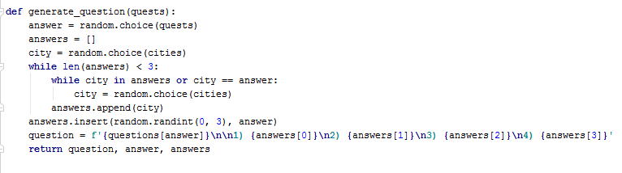
Функция выдающая вопрос,ответ и ложные ответы

Slide 4
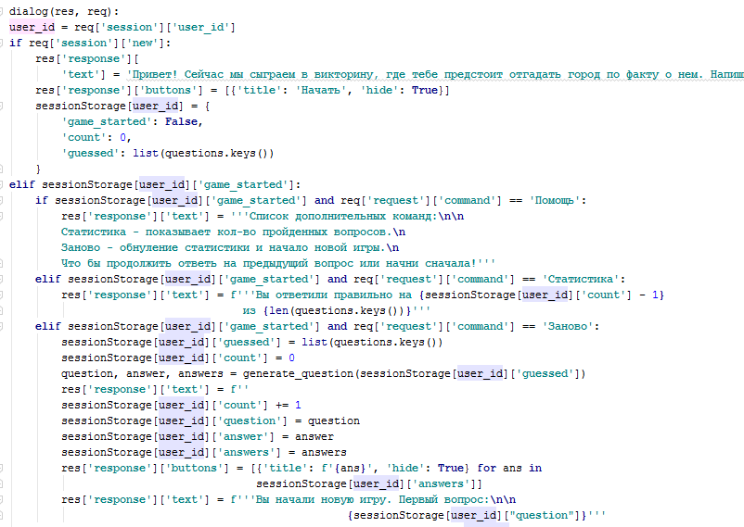
Часть кода отвечающая за диалог

Slide 5
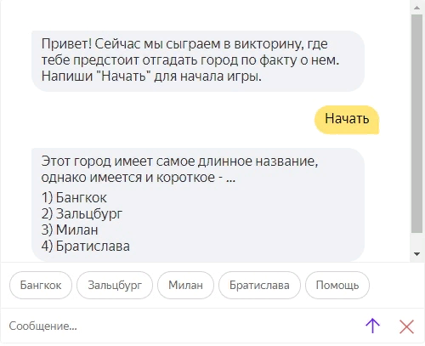
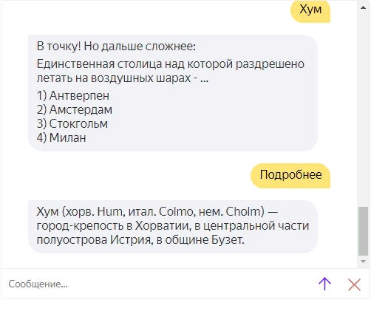
Интерфейс

Slide 6
Заключение
У нас получилось сделать все что мы хотели
Возможности доработки:
Сделать режим отгадывания по фотографии города
Пройти модерацию, добиться что что бы она начала говорить

